Slide 1
ВЫЧИТАНИЕ ВИДА 13-
Якушова Анна Константиновна
учитель начальных классов
МКОУ «Лицей №15 г. Черкесска»

Slide 2
Готовность к уроку
Внимание! Проверь, дружок,
Готов ли ты начать урок!
Всё ли на месте? Всё ли в порядке:
Книжки, ручки и тетрадки?
Есть у нас девиз такой:
Всё, что надо под рукой!

Slide 3
Тема урока:
Вычитание с переходом через десяток .
Вид 13 -

Slide 4

Цели нашего урока:
Разберём приём вычитания чисел с переходом через десяток;
Повторим состав чисел;
Будем решать задачи;
Вспомним название фигур.

Slide 5

УСТНЫЙ СЧЁТ
Найди примеры с ответом 12
7+5
9+6
8+4
11+1
8+5
6+6
10+4
9+3

Slide 6
УСТНЫЙ СЧЁТ
Найди примеры с ответом 12
8+4
11+1
6+6
9+3

Slide 7
Замени числами
1 дес.=
1 дес. 5 ед.=
1 дес.8 ед.=
2 дес.=
1 дес. 6 ед.=
1 дес. 9 ед.=

Slide 8
Замени числами
1 дес.=10
1 дес. 5 ед.=15
1 дес.8 ед.=18
2 дес.=20
1 дес. 6 ед.=16
1 дес. 9 ед.=19

Slide 9
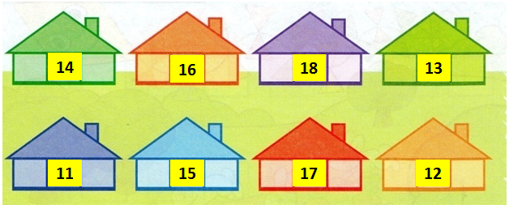
НАЗОВИ СОСЕДЕЙ УКАЗАВННЫХ ЧИСЕЛ

Slide 10
Поиск закономерностей
Проследи, как получается каждое следующее число и вставь в каждый ряд ещё по 1 числу
1) 0, 2, 4, 6, 8, … 3) 1, 2, 4, 7, 11, …
2) 1, 4, 7, 10, … 4) 4, 8, 12, …
3
6
5
8
9
13
4
7
11

Slide 11
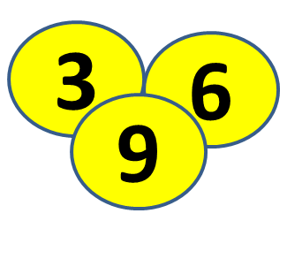
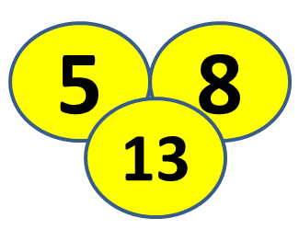
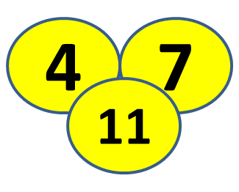

Поиск закономерностей
Проследи, как получается каждое следующее число и назови в каждый ряд ещё по 1 числу
1) 0, 2, 4, 6, 8, 10 3) 1, 2, 4, 7, 11, 16
2) 1, 4, 7, 10, 13 4) 4, 8, 12, 16

Slide 12

НАЗОВИ ФИГУРЫ

Slide 13
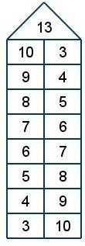

ВСПОМНИМ СОСТАВ ЧИСЛА 13

Slide 14
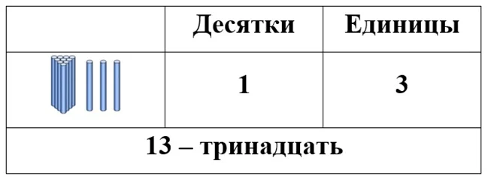
ЧИСЛО 13 СОСТОИТ

Slide 15
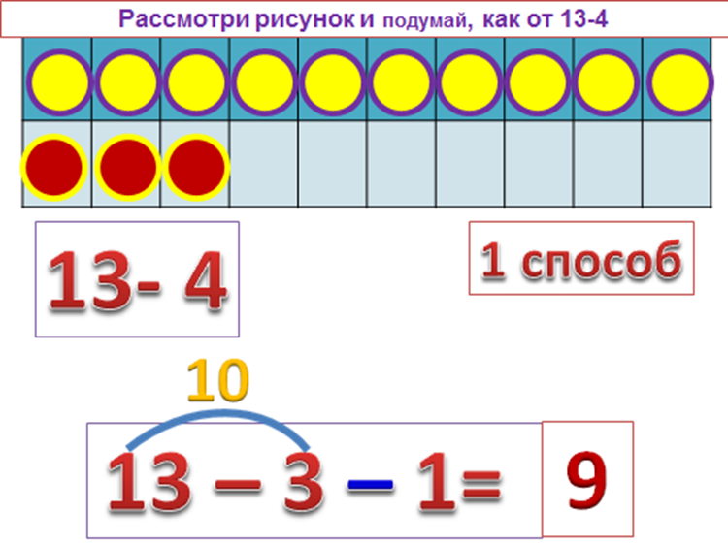

Slide 16
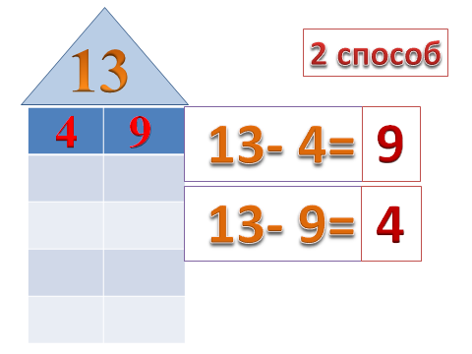

Slide 17
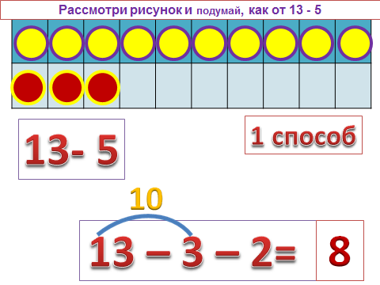

Slide 18
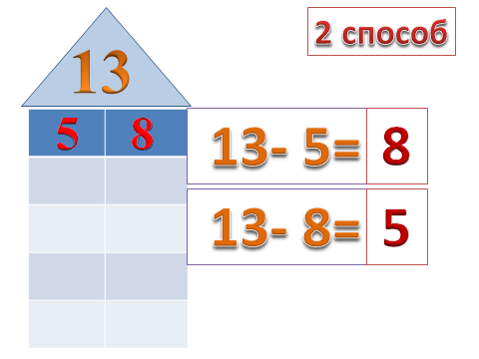

Slide 19


Slide 20
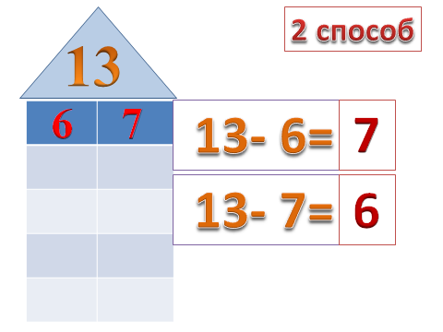

Slide 21

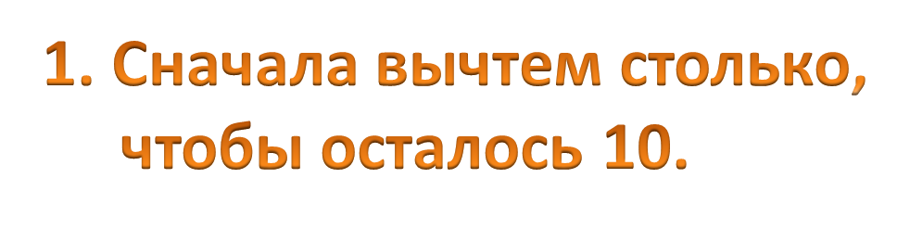
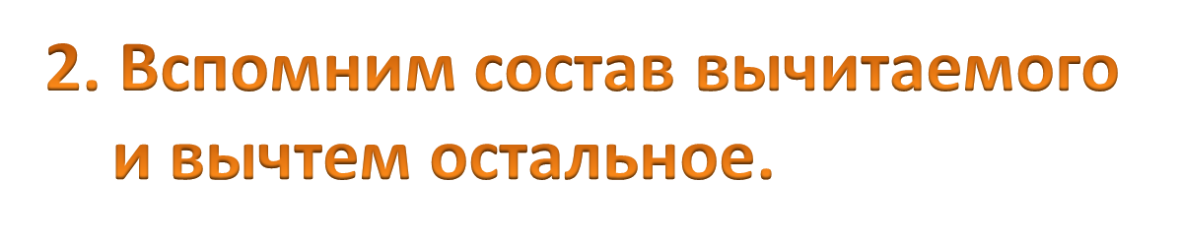

Slide 22
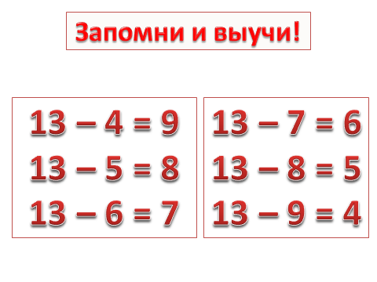

Slide 23
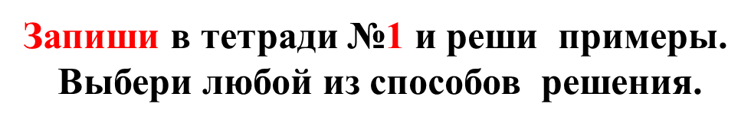
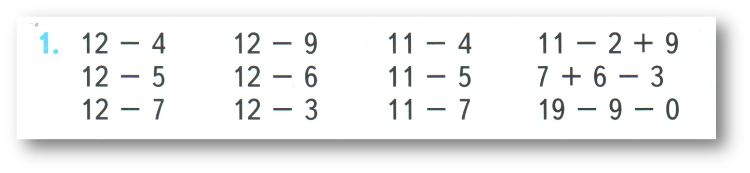
Работа по учебнику ст.84

Slide 24
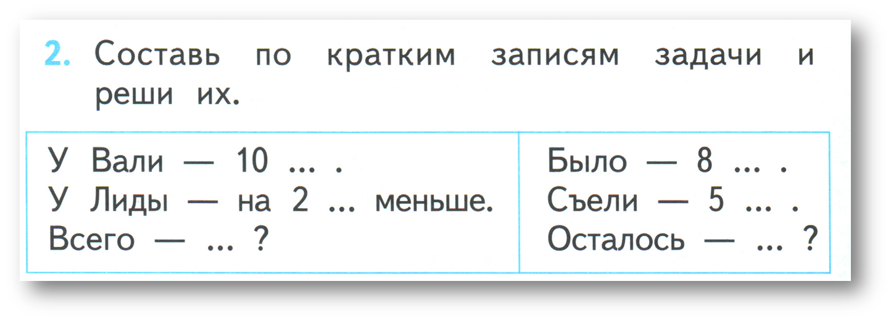
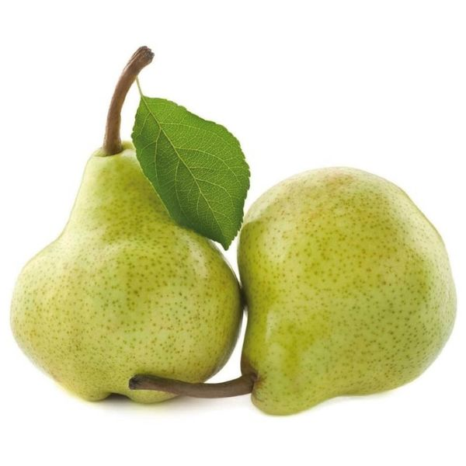
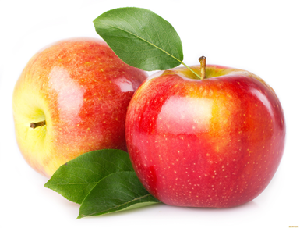

Slide 25
Задача №2 (1)
У Вали – 10 яб.
У Лиды - ? яб., на 2 яб. м
1) 10-2=8(яб.) – у Лиды.
2)10+8=18(яб.) – всего.
Ответ:18 яблок всего.

Slide 26
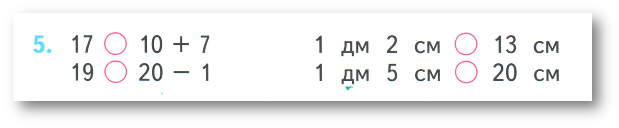
Самостоятельная работа
№5

Slide 27
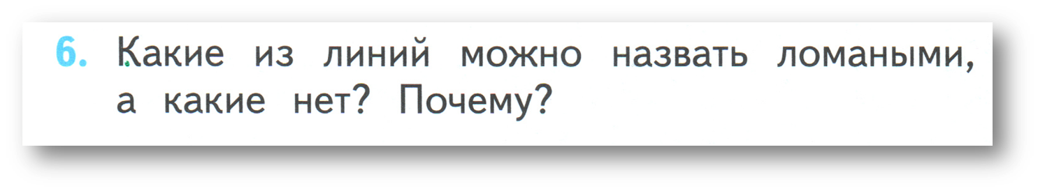
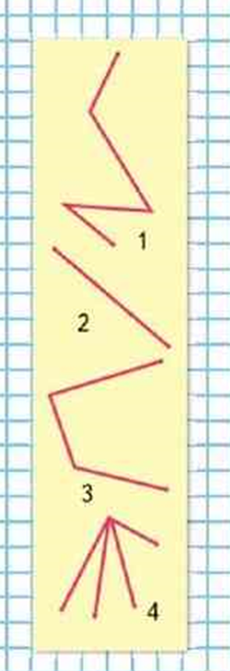
Начерти отрезок АО длиною 3 см,
а отрезок МК – на 5 см длиннее.

Slide 28
Итог урока:
О чём говорили на уроке?
Что повторили?
Чем заинтересовал урок?
Что вызвало затруднение?

Slide 29

ОЦЕНИТЕ СВОЮ РАБОТУ

Slide 30

СПАСИБО ЗА ВНИМАНИЕ!

